Slide 1
第二章 账户与复式记账

Slide 2
本章内容
1.能够根据案例或习题分析会计计量属性
2.能够根据案例，使用收付实现制和权责发生制分别进行收入支出的确认
3.熟记会计要素与会计等式
4.能够复述出常用会计科目，并确认分别属于哪种会计要素
5.能够理解复式记账法的记账原理，并分析各类会计账户的结构
一、会计计量与会计核算制度
二、会计要素
三、会计等式
四、会计科目与会计账户
五、复式记账

Slide 3
第四节 会计科目与账户
一、会计科目
对会计对象的具体内容即会计要素的具体内容进行分类核算而确定的项目，并以此为依据设置账户。

Slide 4
第四节 会计科目与账户
一、会计科目
对会计对象的具体内容即会计要素的具体内容进行分类核算而确定的项目，并以此为依据设置账户。
设置原则：
1.结合会计对象的特点，全面反映会计对象的内容
2.既要满足对外报告的要求，又要满足内部经营管理的需要
3.既要适应经济业务发展的需要，又要保持相对稳定
4.统一性与灵活性相统一

Slide 5
会计科目的分类
会计要素
资产
负债
所有者权益
收入
费用
利润
成本
库存现金
原材料
应付账款
应交税费
实收资本资本公积
主营业务收入
其他业务收入
销售费用
管理费用
本年利润
利润分配
制造费用
生产成本

Slide 6
会计科目的分类
按提供信息的详细程度
总分类科目
明细分类科目
资产类
负债类
所有者权益类
收入类
费用类
利润类
成本类
按经济内容

Slide 7
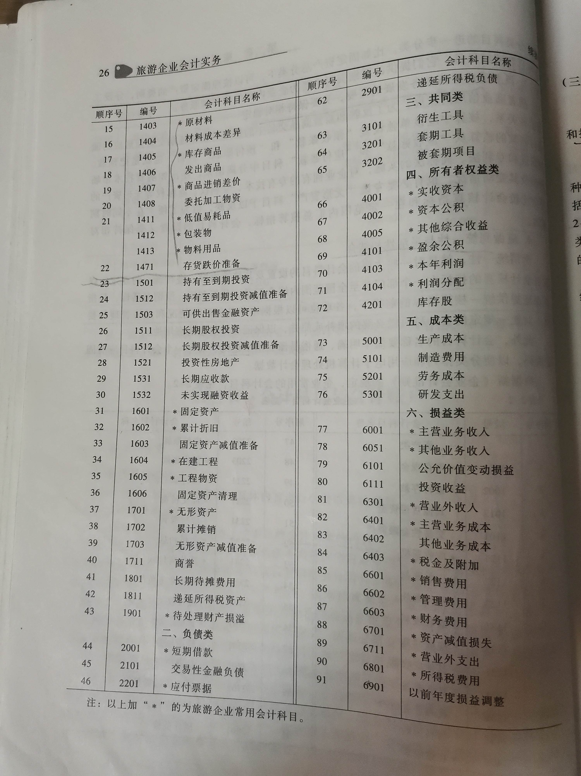

Slide 8
会计科目编号
1 | 2 | 3 | 4 | 5 | 6
资产类 | 负债类 | 共同类 | 所有者权益类 | 成本类 | 损益类
一级科目：4位 银行存款：1002
二级科目：6位 银行存款-中国银行 100201
三级科目：8位 银行存款-中国银行-港币 10020103

Slide 9
单选题
1分
会计科目是对( )
A
会计对象分类所形成的项目
B
会计要素分类所形成的项目
C
会计方法分类所形成的项目
D
会计账户分类所形成的项目
提交

Slide 10
二、会计账户
账户是根据会计科目设置的，具有一定的结构，用来分类、连续地记录经济业务，反映会计要素增减变动过程及其结果的一种工具。
设置依据：根据会计科目设置
基本特征：具有一定的结构
主要作用：分类、连续地记录经济业务
重要地位：设置账户是会计核算的专门方法之一

Slide 11
账户的结构
1. 账户的基本结构
账户的全部结构中用来登记增加额、减少额和余额的那部分结构。
总 账
会计科目：原材料
2012年 |  | 凭证号数 | 摘 要 | 借 方 | 贷 方 | 借 或 贷 | 余 额
月 | 日
3 | 1 |  | 月初余额 |  |  | 借 | 30 000
 | 1 | 转 1 | 甲材料入库 | 10 000 |  | 借
 | 2 | 转 2 | 发出甲材料 |  | 5 000 | 借
 |  |  | （略）
3 | 31 |  | 本月合计 | 50 000 | 35 000 | 借 | 45 000
账户的基本结构
❖ 完整的账户结构包括账户名称 、日期 、摘要 、凭证号数 、金额

Slide 12
账户的结构
2. 账户基本结构的简化形式——T形账户
左方 库存现金 右方
期初余额 12 250.00
本期增加 16 800.00
本期减少 15 050.00
本期发生额 16 800.00
期末余额 14 000.00
本期发生额 15 050.00
期末余额=期初余额+本期增加发生额-本期减少发生额
☆ 账户本期的期末余额转入下期，即为下期的期初余额
☆ 哪方记增加或减少数由记录的经济内容性质和记账方法决定，账户余额一般与记录的增加额在同一方向。

Slide 13
账户的分类
按提供信息的详细程度
总分类账户
明细分类账户
资产类账户
负债类账户
所有者权益类账户
收入类账户
费用类账户
利润类账户
反映企业财务状况
期末一般都有余额
也称为实账户
按经济内容
反映企业经营成果
期末经结转一般无余额
也称为虚账户

Slide 14
会计科目与账户的关系
相互联系
（1）账户根据会计科目设置，账户的名称就是会计科目
（2）反映的经济内容相同
❖ 相互区别
（1）形式不同：账户具备一定的结构格式
（2）作用不同：会计科目只表明某项经济内容，账户不仅表明相同的经济内容，还要反映经济内容的增减变动及结果

Slide 15
单选题
1分
会计账户设置的依据是（ ）
A
会计要素
B
会计科目
C
会计对象
D
会计分录
提交

Slide 16
单选题
1分
账户的基本结构是指（ ）
A
账户的具体格式
B
账户登记的日期
C
账户登记的经济内容
D
账户中登记增减金额的栏次
提交

Slide 17
单选题
1分
会计账户与会计科目之间的区别在于（ ）
A
记录资产和权益增减变动情况不同
B
记录资产和负债的结果不同
C
反映的经济内容不同
D
账户有结构而科目无结构
提交

